Slide 1
专业课程融入思政工作的教学理念与方法
（上篇）
上海中医药大学 基础医学院
张黎声

Slide 2
专业课程融入思政工作的教学理念与方法
提 纲
课程思政的“概念与内涵”
专业课程中如何融入思政工作——以人体解剖学为例

Slide 3
专业课程融入思政工作的教学理念与方法
PART 1
课程思政的“概念与内涵”
第一部分
Notes:
之所以加个引号，是因为此为非“官方”和学术严格论证的，只是我们自己研究和“体会”

Slide 4
一
课程思政的“概念与内涵”
一
1
“课程思政”的提出和推进
2017年
课程思政写入中央《关于深化教育体制机制改革的意见》
教育部两次在上海召开全国现场推进会。
2018年
教育部印发文件，部署课程思政的改革做法。
《高校思想政治工作质量提升工程实施纲要》（“十育人”）
《关于加强新时代高校“形势与政策”课建设的若干意见》
2019年
习近平3.18日，学校思想政治理论课教师座谈会：挖掘其他课程和教学方式中蕴含的思想政治教育资源，实现全员全程全方位育人
课程思政从地方实践探索转化为国家战略部署
Notes:
1.在2016年12月的全国高校思想政治工作大会
2..教育部的两次上海推进会：2017.6教育部长助理刘大为，2018年1月教育部长陈宝生。并分别两次来听“人体解剖学第一课
3.课程思政先后被纳入中央、教育部的文件，从地方实践转化为国家战略。

Slide 5
一
一
课程思政的“概念与内涵”
一
1
“课程思政”的提出和推进
教育部关于深化本科教育教学改革全面提高人才培养质量的意见
教高〔2019〕6号 2019年9月29日
把课程思政建设作为落实立德树人根本任务的关键环节，坚持知识传授与价值引领相统一、显性教育与隐性教育相统一，充分发掘各类课程和教学方式中蕴含的思想政治教育资源。
教育部关于一流本科课程建设的实施意见
教高〔2019〕8号 2019年10月24日
深入挖掘各类课程和教学方式中蕴含的思想政治教育元素，建设适应新时代要求的一流本科课程。
“所有课堂都有育人功能”
Notes:
1.今年两个月内发文两次（22条和6条），都在第一条中强调思政课程和课程思政工作。
2.突出地提出了“教学方法”中的思政资源
3.显性与隐性的关系。完全可以将隐性的思政元素在合适的“点”上、用合适的方法显性地提呈出来！

Slide 6
一
一
课程思政的“概念与内涵”
一
1
“课程思政”的提出和推进
《教育部高等教育司2020年工作要点》 高教司 （2020）1号
五、全面推进高校课程思政建设
充分发挥各类课程的育人功能，深入挖掘各门课程蕴含的思想政治教育内容，促进专业课与思想政治理论课同向同行，实现价值引领、知识教育、能力培养的有机统一。
研制发布《高校课程思政建设指导纲要》
召开全国高校课程思政建设工作推进会
选树一批课程思政先行高校，打造课程思政建设典型
推出一批课程思政示范课、教学名师和团队，建设一批课程思政教学研究示范中心
及时总结提炼课程思政建设的新成果、新经验、新模式
“所有课堂都有育人功能”
Notes:
1.今年两个月内发文两次（22条和6条），都在第一条中强调思政课程和课程思政工作。
2.突出地提出了“教学方法”中的思政资源
3.显性与隐性的关系。完全可以将隐性的思政元素在合适的“点”上、用合适的方法显性地提呈出来！

Slide 7
一
课程思政的“概念与内涵”
3
“三位一体“教育体系 上海经验
思政理论课 ——“中国系列”思政选修课程
综合素养课 —— 综合素养课程
专业教育课 —— 专业课程思政
2018. 7 的数据
60 余门“中国系列”思政课选修课
1000 余门 综合素养课
3000 余门 专业“课程思政”
“所有课堂都有育人功能”
Notes:
1.构建思想政治理论课为核心、综合素养课程为骨干、专业课程为支撑的三位一体育人“同心圆”。
2.中国系列：根据校本专业和文化特质，由多位专家讲。
3.大思政的概念和专业课程思政的异同。
4.教育部几次来上海“上海高校思政工作现场会”的三个授课片段示范。
5.课程思政先后被纳入中央、教育部的文件，从地方实践转化为国家战略。
6.专业课程思政成为：改革开放40周年，上海教育取得突破性案例的代表之一。
7. “所有课堂都有育人功能”是结论性命题。
8.以上数据是2018年上半年的数据。

Slide 8
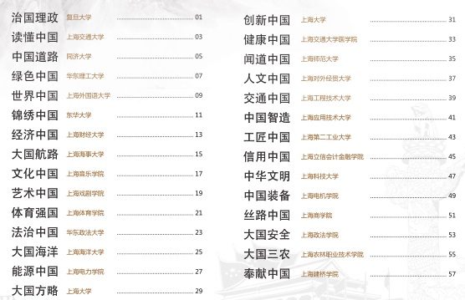
一
课程思政的“概念与内涵”
“中国系列”
思政选修课
Notes:
“中国系列”课程：属于思政选修课程。由各种资源的师资组成，与学校培养方向、校本文化相适应。每所高校至少一门。
东华大学——锦绣中国。
2016上海教育年度新闻人物——东华的材料团队
2018上海教育年度新闻人物——陈孩未

Slide 9
一
一
课程思政的“概念与内涵”
一
2
什么是“课程思政”
“为谁培养人、培养什么样的人、怎样培养人”
“要把做人做事的道理、把社会主义核心价值观的要求、把实现民族复兴的理想和责任融入各类课程教学之中，使各类课程与思想政治理论课同向同行，形成协同效应”。
——习近平在全国高校思想政治工作会议上的讲话 2016.12
“所有课堂都有育人功能”

Slide 10
一
一
课程思政的“概念与内涵”
一
2
什么是“课程思政”
“课程思政”是指：发掘高等学校各门课程所蕴含的思想政治教育元素和所承载的思想政治教育功能，融入课堂教学各环节，实现思想政治教育与知识体系教育的有机统一，实现所有课堂都有育人功能、所有教师都负有育人职责的要求。
“所有课堂都有育人功能”
Notes:
1.突出“各类课程”，包括了思政课、文史哲、自然科学等。
2.教学各环节：课程本身（备课，教材，理论和知识，能力训练，教学方法，课堂，课外）。教学管理。教学环境，等。即“三圈三全十育人”。
3.作为专业的“教指委”和二级学院领导在此方面应该可以具体指导甚至辅导一线专业课程教师的课程思政工作和实践，另一方面，能够从教师的课程实践中敏锐地捕捉到并能评价教师有意识（设计的）的和无意识呈现出来的思政元素。

Slide 11
一
一
课程思政的“概念与内涵”
一
2
什么是“课程思政”
课程思政包括：思政课程和“课程思政”
思政课程：（4+1）
马克思主义基本原理概论
毛泽东思想和中国特色社会主义理论体系概论
中国近现代史纲要
思想道德修养与法律基础
形势与政策。
“课程思政”：
文科课程
自然科学课程
（“4+1”课程以外的所有专业课程）
同向同行，同频共振，入耳，入脑，入心。
Notes:
1.突出“各类课程”，包括了思政课、文史哲、自然科学等。
2.教学各环节：课程本身（备课，教材，理论和知识，能力训练，教学方法，课堂，课外）。教学管理。教学环境，等。即“三全育人”。

Slide 12
第二部分
课程思政的“概念与内涵”
一
2
专业课程思政“概念”的内涵与外延
（1）家国情怀：党和国家意识，民族精神和时代精神，职业精神，
专业认同， 四个自信，社会主义核心价值观
责任与担当
（2）个人品格：
道德情操：道德（社会、个人、职业、家庭）、人文素养、守法，正义，等
健全人格：情感、态度、行为、自尊、生命观、心理、哲学、艺术、性格、健康
智 力：观察、想象、思考、判断、推理、逻辑，思维，等
如何做人
（3）科学观：认识论和方法论，求真务实，开拓进取，钻研，毅力，
勤奋，视野，批判性思维，创新意识，学术诚信，等
如何做事
教学过程中，一切有利于学生进步、成长的，能够促进学生德智体美劳发展的因素。
Notes:
1.2017年5月3日，习近平总书记在考察中国政法大学时发表的重要讲话中指出，青年时期是培养和训练科学思维方法和思维能力的关键时期，养成了历史思维、辩证思维、系统思维、创造思维的习惯，终身受用。
2.通过培养科学思维能力为其思想政治定力固基强柱。
3.培养思想政治认识与培养思想政治人格——中国政法大学党委书记 石亚军 将认知内化为品格
4.三个层面是贯通的，互相影响和依存的，不是孤立存在的
5. 高校对科学观培养和训练的特殊性。注意：科学观并不只是局限于“科学研究的观点”，而是“如何做事”的命题
6.从“四有好老师”的角度解释：理想信念，道德情操（生活态度），扎实学识，仁爱之心
7.十育人途径：可以涉及到6项——课堂，科研，实践，心理，文化，网络
8.对“专业认同”解释：为何放在家国情怀和责任担当之中。以华师大环境工程专业为例，并不仅仅是个专业问题，而是放在国家战略和布局上考虑。

Slide 13
一
课程思政的“概念与内涵”
3
专业课程思政教育的五个工作环节
基本环节：建设平台 依据课程特点作的教学设计，教学环节等
重点环节：学生参与 学生积极参与，形成情感的体验与感悟
关键环节：教师引导 调动各种因素，引导意识，引导类型，引导方式
难点环节：综合评价 建立评价和研究意识，掌握评价和研究方法
核心环节：有机融合 显性教育与隐形教育结合，润物无声，潜移默化
Notes:
主要针对的是课题申报和完成的形式和整体课程的研究。对于章节和段落的形式不是太适合。

Slide 14
专业课程融入思政工作的教学理念和方法
PART 2
人体解剖学课程思政实践与研究
第二部分
Notes:
之所以加个引号，是因为此为非“官方”和学术严格论证的，只是我们自己研究和“体会”

Slide 15
人体解剖学课程思政教育体系的三个模块
模块一
模块二
模块三
以学生参与遗体捐献、接受和利用的过程，建构实践与研究平台
发掘课程体系理论和知识中的辩证唯物主义
认识论和方法论
实验课平台-实验报告-形成性评价
科学观“训练”
对立与统一，量变与质变，
现象与本质，内因与外因，
思维，逻辑，批判，认知，
客观，细致
严谨，创新
感恩，敬畏，责任
探寻解剖学之“道”

Slide 16
模块一
以学生参与遗体捐献、接受和利用的过程
建构课程思政实践与研究平台
感恩，敬畏，责任

Slide 17
一、整体设计
1
密切结合本课程特点
最好的“教学媒介”是被称为“大体老师”的遗体标本（遗体捐献）
学生心理状态分析
“医学生”身份自我认定的开始——接触生命的另一种形式
与专业课程的关系：融入（情感、价值和文化认同，教学流程）
Notes:
解剖学的特点大家都是非常明白的。但是我们要非常明确地认识到，人体解剖学对学生“医学生身份自我认定”的过程中的重要位置和所发挥的作用。

Slide 18
模块一 整体设计
设计化，制度性，常态化
Notes:
教师与学生参与的模块。整体设计和系统实施

Slide 19
第二部分
一、理念
2
工作“模式”
工作原则
敬重逝者
慰藉家属
教育学生
全方位参与
学生
教师
红十字会
遗体捐献接受站
社会资源
三个结合
课堂内外
校园内外
线上线下
Notes:
提示：我们在进行教育和专业教学过程中，社会资源的充分发掘和利用，对学生的教育功能。
链接文件，呈现我们教研室在遗体捐献文化对学生进行教育的“全部活动”情况。

Slide 20
二、整体设计
德育平台建构
参 与
学生自生情感
体验 感受 感动
固化于制
教师的引导作用
内化于心
感恩社会
敬畏生命
责任
学生情感升华
外化于行
核心价值观
学习内动力提升
教师组织引导
学生情感发展
德育期望
Notes:
几条逻辑线：学生参与的情感发展线，教师的组织引导线，德育的期望值线
几个结合：课堂内外，校园内外，线上线下。
核心价值观和整体设计的“定型”；
一个核心价值观和实践路线不是一次成型的，是在不断的反思和获得经验的基础上逐渐成型的。
1.我们的最大特色之一，也就在社会资源（人）的开发与利用，提出了“五位一体”（学生，教师，红会，遗体捐献接受站，社会资源）的工作形式。不光是我们教研室在做这件事情，而是社会因素的配合。
2.最大特点：真实的人（遗体捐献登记者及其家属）和物（信件，照片，故事，文件）

Slide 21

三、实践过程、方法及成效
（一）课程思政资源库建设
照片，视频
故事，实物，信件，活动，文献
来自遗体捐献者的
来自学生的
来自社会的
来自文献的
心得体会，感恩卡
课程评价等调研资料
社会资源
不但是教育资源，而且是效果评价和研究资料
Notes:
1.我们的最大特色之一，也就在社会资源（人）的开发与利用，提出了“五位一体”（学生，教师，红会，遗体捐献接受站，社会资源）的工作形式。不光是我们教研室在做这件事情，而是社会因素的配合。
2.最大特点：真实的人（遗体捐献登记者及其家属）和物（信件，照片，故事，文件）。我们原来用的都是社会其他资源和故事，现在都用的是我们自己所经历的事件。

Slide 22
三、实践过程、方法及成效
（二）课堂内仪式
人体解剖学第一课
课程开始 ——
对大体老师的默哀（常态行为）
参加遗体捐献告别会
课堂之中 ——
课程结束 ——
大体老师告别仪式： 敬献鲜花，诵读和敬献感恩卡
融入教学流程——制度性，常态化
Notes:
体现一个课堂内仪式和所产生的仪式感。
体现出一个教研室精心的“完整系统的设计”

Slide 23

三、实践过程、方法及成效
（二）课堂内仪式
一、课堂内仪式
（二）课堂内仪式
1
“人体解剖学第一课”的预期目标
1. 从“人”的角度诠释大体老师生命的特殊存在方式和意义
2. 体验和感悟感受遗体捐献者及其亲属的大爱大义
3. 将第一次接触遗体标本的恐惧心理转化敬畏之心
4. 理解和自觉参与以后的相关仪式和活动做认知和情感铺垫
“冷”—— “暖”
感恩 敬畏 责任
Notes:
四条中的顺序，呈现重要性的梯度表述。
冷与暖的情感变化（或心理变化）的来源：学生的感觉。

Slide 24
三、实践过程、方法及成效
（二）课堂内仪式
一、课堂内仪式
（二）课堂内仪式
1
“人体解剖学第一课”的内容结构
1. 遗体捐献的相关理论知识（概念，法规，捐献基本情况简介）
2. 遗体捐献者的故事（走进遗体捐献者的内心）
3. 我们应该如何做？（参加课堂内仪式和课堂外活动的“动员”）
感恩 敬畏 责任
Notes:
第一课的设计：1.内容处理：感性，真实资料。2.呈现时机（心理依据）。3.规范性文件。
以走进遗体捐献者的内心，诠释遗体捐献的意义。所谓“意义”在题头上呈现，但是在处理上全部都用真实的故事诠释。

Slide 25
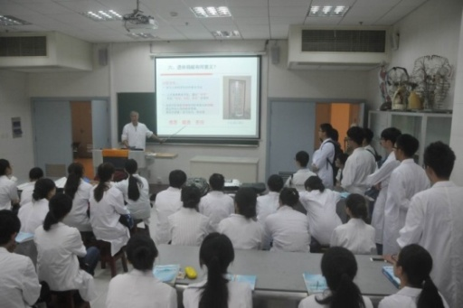
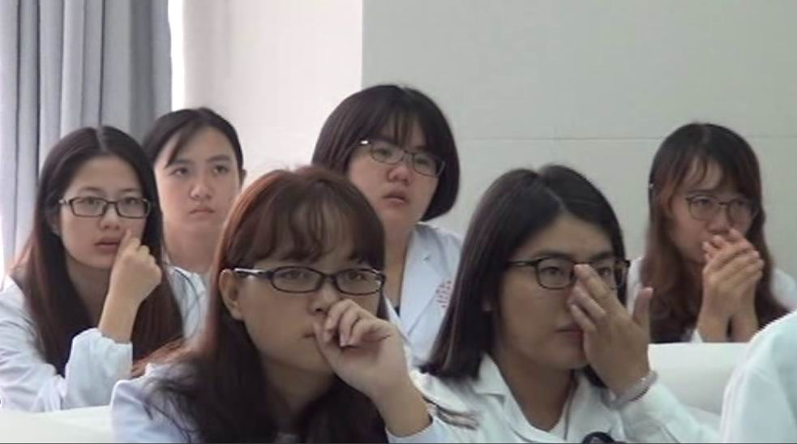
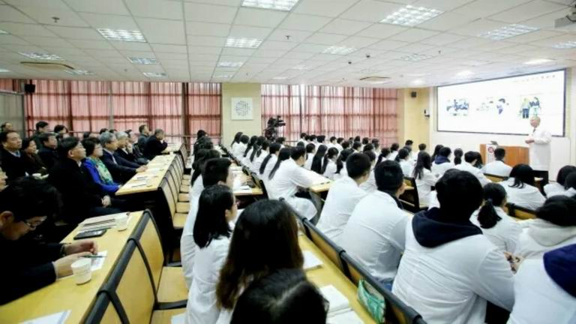
三、实践过程、方法及成效
（二）课堂内仪式
一、课堂内仪式
1
“人体解剖学第一课”的实况
“人体解剖学第一课”场景
学生被遗体捐献者的故事感动得流下热泪
教育部领导和上海市领导、
全国各高校领导曾四次听课
以感性的方式诠释理性的内容，“走脑，更要走心”
Notes:
1.构成：基本理论，遗体捐献者故事（四个类型：感恩医生和医学，本校学生，对中医药事业发展的期待，特殊的疾病或情况），我们应该做的事情。
2.真实：真实图片，故事，信件原件，视频。
3.进入时机（教研室的文件）：一定要在第一次触摸大体老师前的20-30分钟的时间进行！
4.每次上课之前都要酝酿好自己的情绪。
5.教育部部长、各司司长、全国各高校书记和校长、上海市委市政府领导曾经4次来课堂与学生一起听课。

Slide 26
三、实践过程、方法及成效
（二）课堂内仪式
一、课堂内仪式
1
“人体解剖学第一课”的理念和设计
1. 以感性的方式切入，诠释理性的意义
2. 故事选择（四种类型）
3. 情感点及其渲染方式（各片解析教学文件）
切入的时间点（教研室教学文件）
情感产生及其心理学原理与效应
以感性的方式诠释理性的内容，“走脑，更要走心”
Notes:
1.构成：基本理论，遗体捐献者故事（四个类型：感恩医生和医学，本校学生，对中医药事业发展的期待），我们应该做的事情。
2.真实：真实图片，信件原件，视频。
3.进入时机：（教研室的文件）：一定要在第一次触摸大体老师前的20-30分钟的时间进行！
4.每次上课之前都要酝酿好自己的情绪。

Slide 27
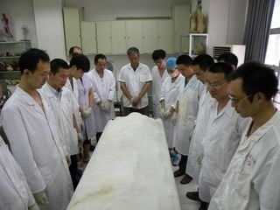
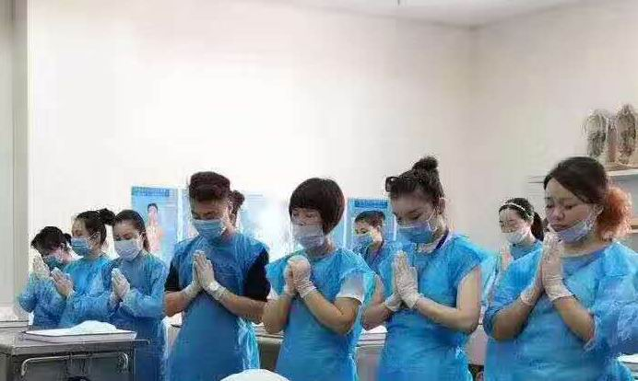
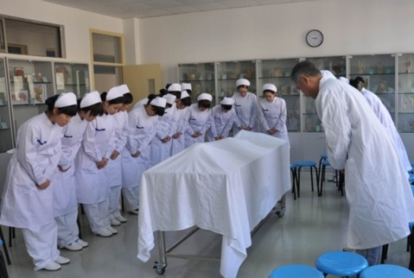
三、实践过程、方法及成效
（二）课堂内仪式
一、课堂内仪式
2
实验课前和课后向大体老师默哀、鞠躬
由教师引领，变成学生的自觉行为 他律——自律
Notes:
第一次默哀有=由教师带领，以后每次上下课都由同学们自觉进行（小组和个人）。教师是“观察者”和纠正者。
由他律逐渐成为自律行为。

Slide 28
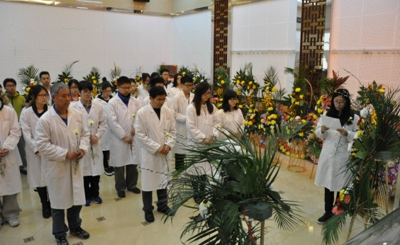
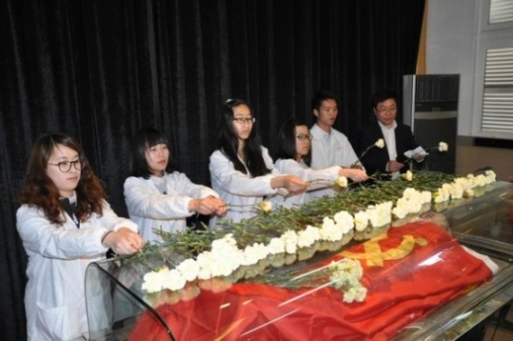
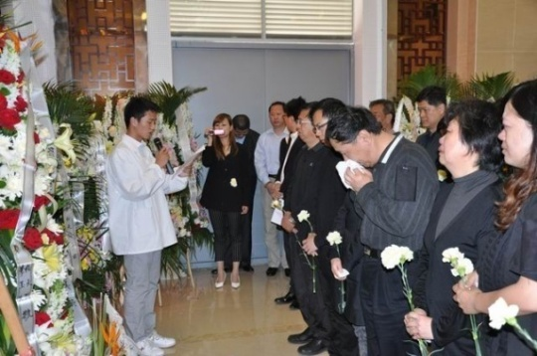
三、实践过程、方法及成效
（二）课堂内仪式
一、课堂内仪式
3
参加遗体捐献追思会（迎接大体老师仪式）
师生一起参加庄重仪式
瞻仰大体老师
学生代表感恩致辞
亲身感受大爱和大义，感悟生命的真谛
Notes:
1.说明：实验室和遗体告别大厅在同一层楼。主要针对正在实验室上课的学生。告知家属，学生代表致辞（致辞稿被遗捐家属收藏。）。力争每个建制班都要参加一次。（实验员的通知和计划）
2. 课堂仪式给学生带来的变化举例：实验课后的实验环境整理

Slide 29
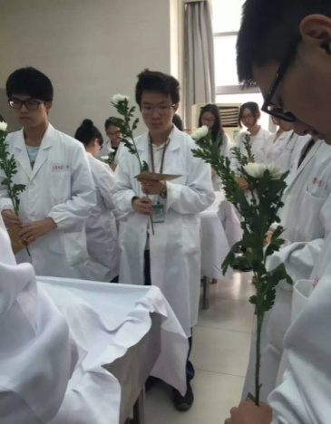
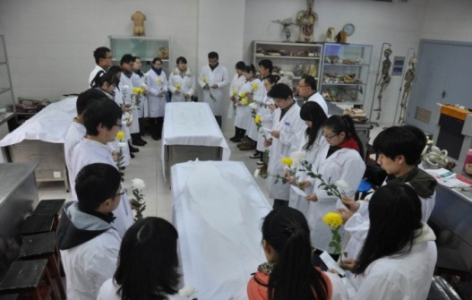
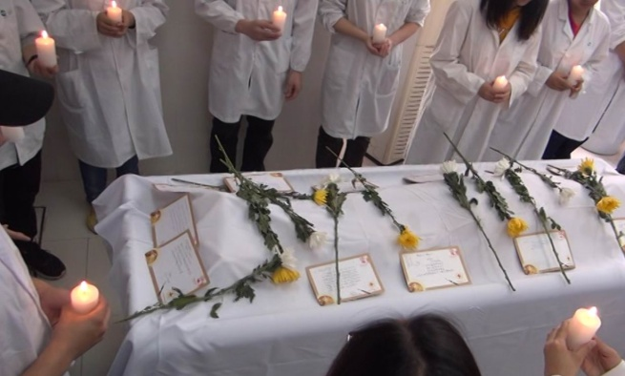
三、实践过程、方法及成效
（二）课堂内仪式
一、课堂内仪式
4
课程结束时的大体老师告别仪式
课程结束时的大体老师告别仪式
学生敬献给大体老师的鲜花和 “感恩卡”
亲身感受大爱和大义，感悟生命的真谛
Notes:
仪式简介：铺单，点燃蜡烛，默哀，读感恩卡，献花和感恩卡，鞠躬。
情感渲染点：关于感恩卡。
物品准备：提前一周下发感恩卡。提前预定献花。

Slide 30
三、实践过程、方法及成效
（三）课堂外活动
遗体捐献登记者家访和探望
邀请遗体捐献登记者来学校与同学座谈
组织“清明，感恩和缅怀遗体器官捐献者”活动
带领学生参加市红会遗体器官捐献纪念日活动
成立学生“遗体捐献服务部”
生命●人文 解剖绘图大赛
“生命讲解员”队伍建设
敬重逝者，慰藉家属，教育学生
Notes:
强调“社会资源”对学生的教育作用。
现在已经由课程和教研室行为，扩展为导师团和学校的活动项目，入学教育和毕业季活动设计。
每个活动，都会在学生的某些文字中留下回忆的痕迹。

Slide 31
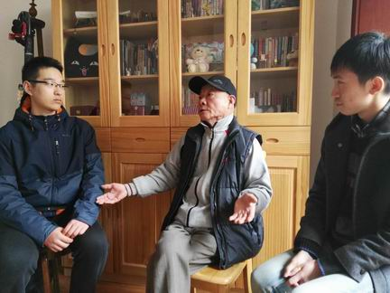
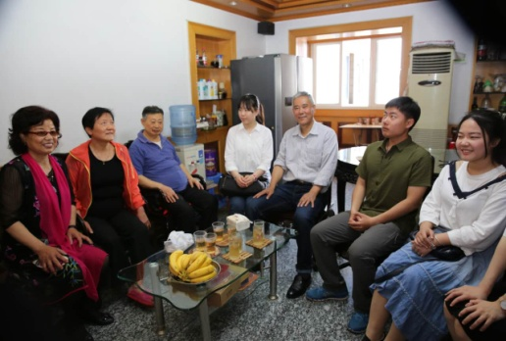
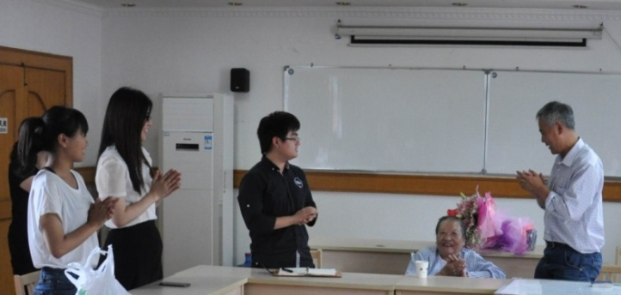
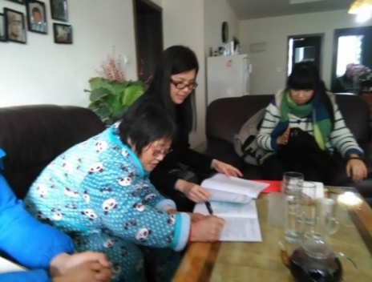
三、实践过程、方法及成效
（三）课堂外活动
二、引导学生参与课堂外活动
（三）课外活动
1
遗体捐献登记者家访和探望
为遗体捐献登记者庆祝生日
见证在遗体捐献登记表上签字
走入遗体捐献者及其家属的内心
Notes:
上课时的仪式是“凝重”的氛围。但是课外的接触场景则是轻松的。从生活理念和态度给同学的情感形成的反差，影响学生的价值观。

Slide 32
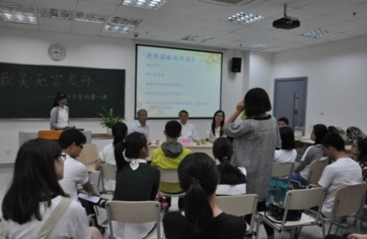
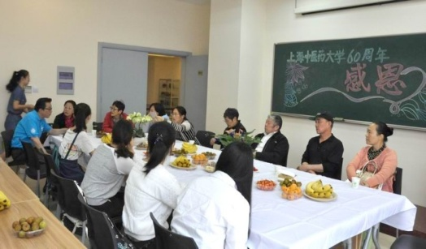
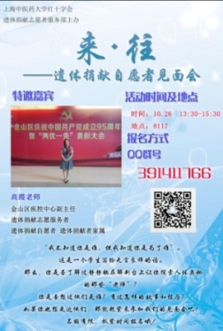
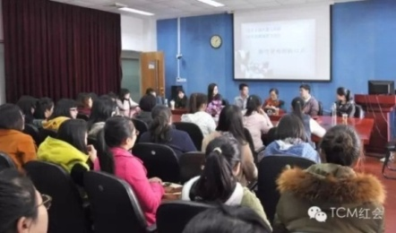
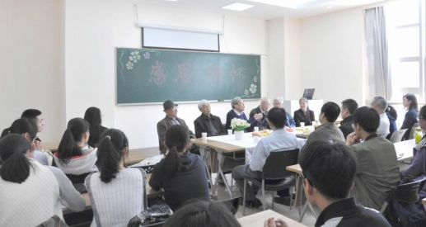
三、实践过程、方法及成效
（三）课堂外活动
二、引导学生参与课堂外活动
（三）课堂外活动
2
邀请遗体捐献登记者与同学座谈
活动海报
聆听、感受和解读遗体捐献者的生活观和生命观
Notes:
亲自听到他们的真心话语。学生可以问及任何问题。
可以听到类似“你们可以在我身上切千刀万刀，为的是以后不要在病人身上切错一刀。”的语言。
一般涉及到的话题：为何要捐献，家人的意见和情感，对当代医患关系的看法，对医学生的期望，等。

Slide 33
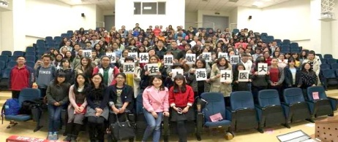
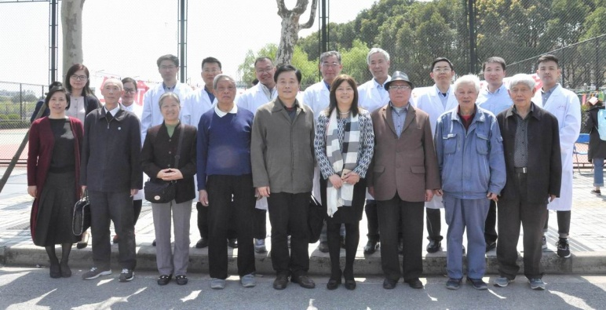
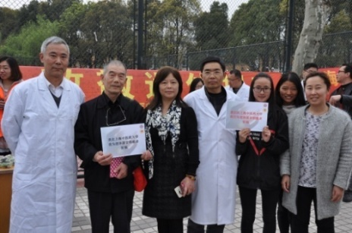
三、实践过程、方法及成效
（三）课堂外活动
二、引导学生参与课堂外活动
（三）课堂外活动
3
组织“清明，感恩和缅怀遗体器官捐献者”活动
学生，遗体捐献者，教研室，学校领导，红十字会，共同参与
敬重逝者，慰藉家属，教育学生
Notes:
出动的人员简介：教研室全体教师，遗体捐献服务部同学，某班级的团支部，学校领导，红会领导，遗体捐献登记者。
宣传效应。

Slide 34
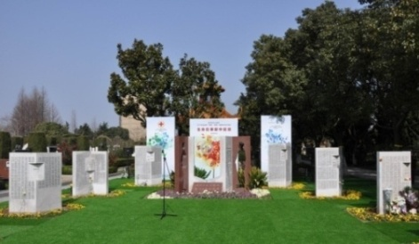
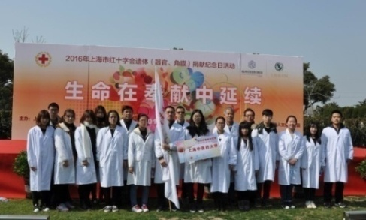
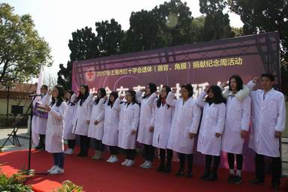
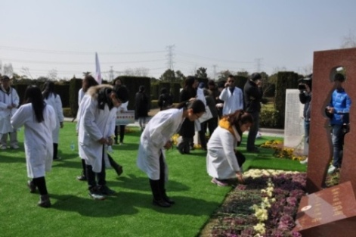
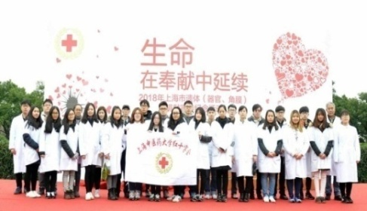
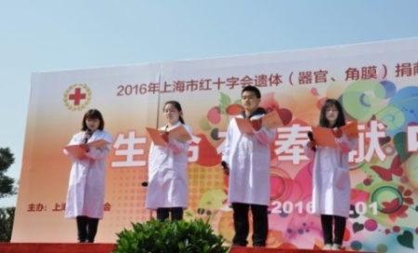
三、实践过程、方法及成效
（三）课堂外活动
二、引导学生参与课堂外活动
（二）引导学生参与课堂外活动
4
参加上海市红会每年一度的“遗体器官捐献纪念日活动”
每年3.1日，教师带领学生参加“遗体捐献纪念日”活动
学生在活动中的“诗朗诵”
敬重逝者，慰藉家属，教育学生
Notes:
青浦福寿园的一角“遗体器官捐献者纪念园”。每年的3.1日（现在已经改为“周”了）

Slide 35
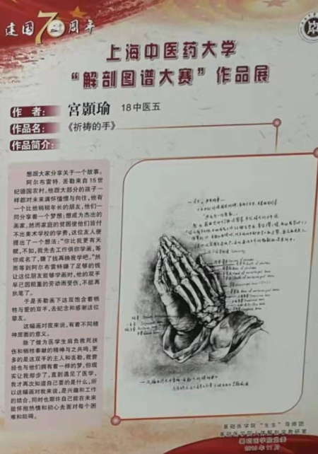
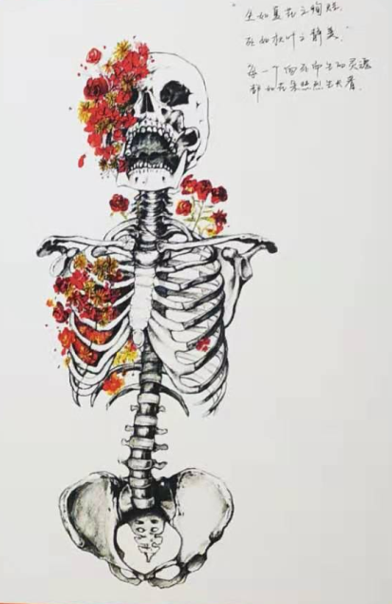
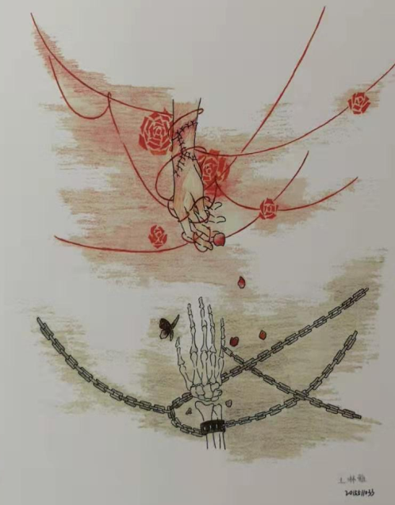
三、实践过程、方法及成效
（三）课堂外活动
二、引导学生参与课堂外活动
（二）引导学生参与课堂外活动
5
敬畏 ● 生命 ● 人文 解剖绘图大赛
敬畏 ● 生命 ● 人文

Slide 36
三、实践过程、方法及成效
（四）课程思政环境建设
遗体捐献文化环境建设
遗体捐献文化走廊
我校师生遗体捐献者纪念墙
《大爱》“遗体捐献者纪念园”
“大体老师纪念馆”（课程网站）
《心路》（学生心得体会摘录）
Notes:
教研室环境建设的四个方面：
学术——包括学生的学习园地
传承——致敬解剖教研室的老前辈（照片）和现在的教师生活、工作情景（照片）
艺术——环境色调，油画，艺术照片和配诗，书架，绿化，灯光等。
遗体捐献文化——最为突出的教研室文化

Slide 37
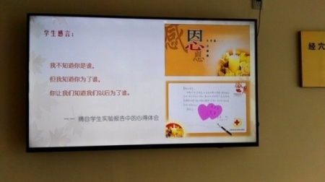
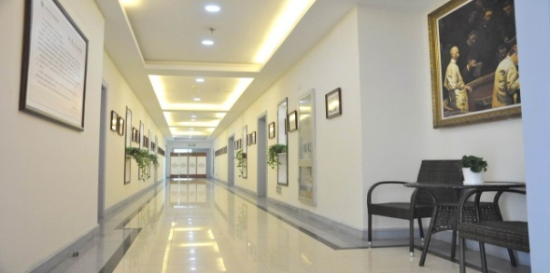
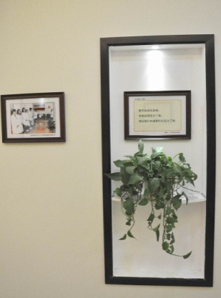
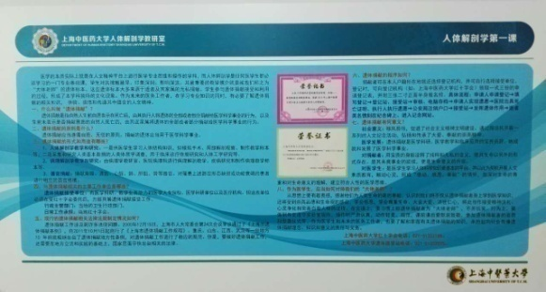
三、实践过程、方法及成效
四、承载体和传递形式建设
（三）承载体和传递形式建设
（四）课程思政环境建设
1
遗体捐献文化走廊
滚动播放的电视屏
遗体捐献文化走廊
“解剖学第一课”展板
Notes:
走廊包括了遗体捐献告别厅
孙志幻带留学生参观的故事。
遗体捐献登记者来校参观“我们的家”的故事。

Slide 38
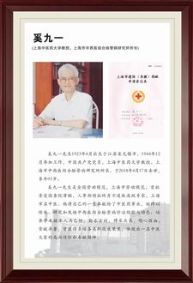
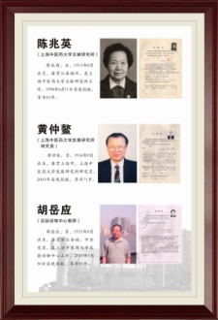
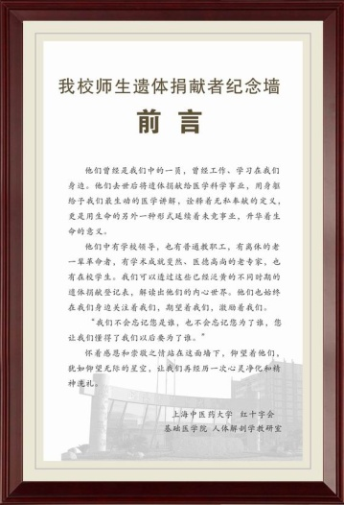
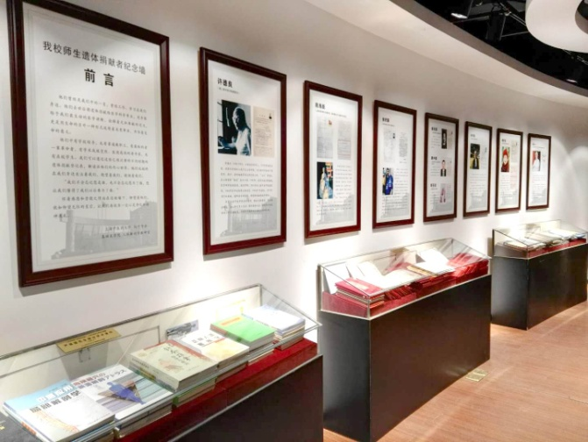
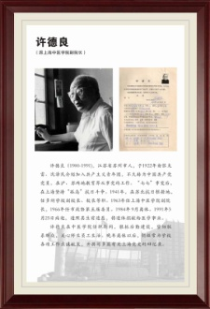
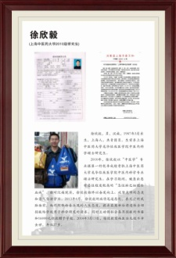
三、实践过程、方法及成效
三、承载体和传递形式建设
（三）承载体和传递形式建设
（四）课程思政环境建设
2
我校师生遗体捐献者纪念墙
有领导干部，也有教职工，还有学生
Notes:
各位的简介和愿望（期盼在母校当老师的在校研究生徐欣毅，在有限的生命中努力工作的陈海新，镜面人的袁老师，24年入党的许德良副院长，全国劳模奚九一，普通职工）。
参观者驻足最长时间的展线。对学生和对社会的教育意义。

Slide 39
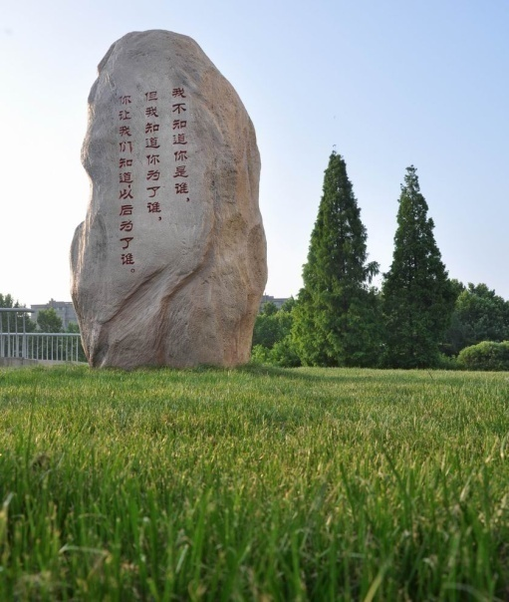
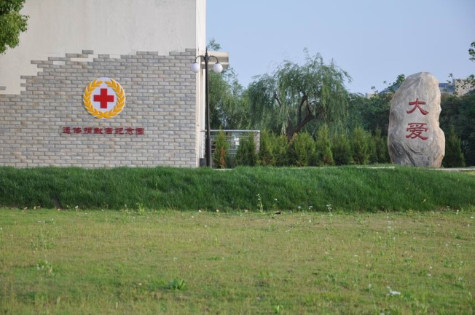
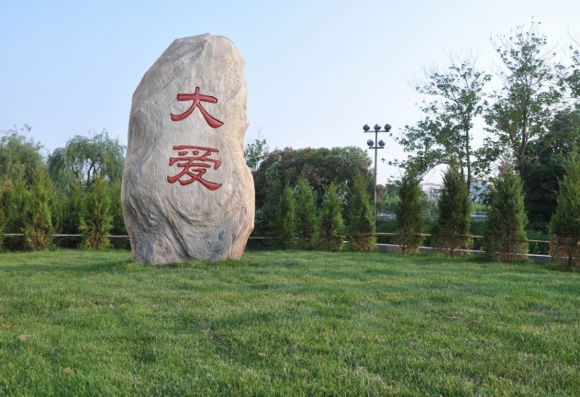
三、实践过程、方法及成效
三、承载体和传递形式建设
（三）承载体和传递形式建设
（四）课程思政环境建设
3
《大爱》“遗体捐献者纪念园”
围绕《大爱》园的活动设计和组织
Notes:
相应的活动，新生入学，毕业季活动。社会人员的参观。
各种仪式和活动形成文化现象，在参与中产生情感（及其叠加效应），达到：情感的感染功能，迁移功能和动力功能。（心理学依据）

Slide 40
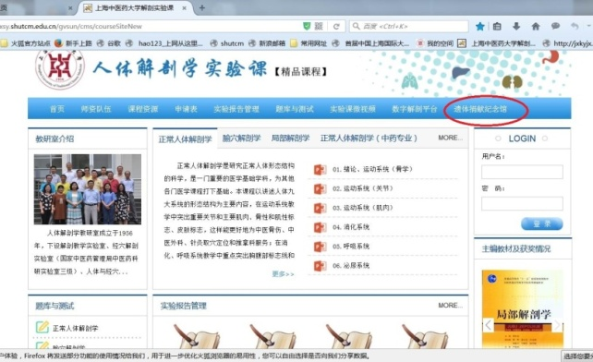
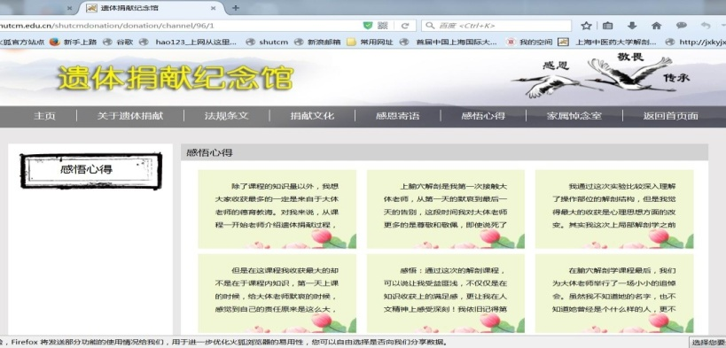
三、实践过程、方法及成效
三、承载体和传递形式建设
（三）承载体和传递形式建设
（四）课程思政环境建设
4
课程网站的“遗体捐献纪念馆”
http://jpxsy.shutcm.edu.cn/gvsun/cms/courseSiteNew
Notes:
将自己的感恩卡上传。

Slide 41
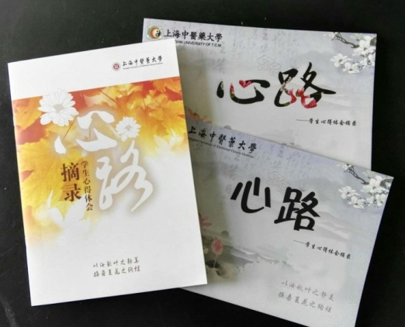

三、实践过程、方法及成效
三、承载体和传递形式建设
（三）承载体和传递形式建设
（四）课程思政环境建设
5
编辑印制《心路》
发放给上课的学生
赠送给遗体捐献者家属
赠送给兄弟院校老师
学生感悟和心得体会
Notes:
心路的来源：学生实验报告中的心得体会，“原汁原味”的客观性，
心路的效益简介：对学生、咨询者、登记者、家属、对外宣传和影响
康复医学院的认证例子

Slide 42



三、实践过程、方法及成效
四、成效观察和研究
（五）成效观察和研究
学生感言
我不知道您是谁，
但我知道您为了谁，
您让我们知道我们以后要为了谁。
以汝秋叶之静美，唤吾夏花之绚烂
—— 摘自学生实验报告中的心得体会
Notes:
每年的清明节，医学院校的活动推文中，常常可以见到这句话。
就是价值观“感恩，敬畏，责任”的最好诠释。

Slide 43
三、实践过程、方法及成效
四、成效观察和研究
（四）成效观察和研究
（六）研 究
1
研究的资料
实验报告心得体会涉及因素和人文情感分析（分类及汇总）
课程评价中对德育认同性分析（排序情况）
学生在课程中的行为学观察
Notes:
突出：1.资料来源（非要求性的，客观性）。2.行为学观察的介绍。3.各种表格的呈现（超链接）4.资料在质性评价中的作用和有效性。
从中可以看得出，我们教师做好专业课程思政工作的“底气，信心，感动，成就感”的结合。

Slide 44
三、实践过程、方法及成效
（四）成效观察和研究
（六）研 究
2
观察和研究项目
课题实施的有效环节研究
仪式理论-仪式行为-学生情感-学生行为的相关性研究
专业课程与德育的融合研究（知识，情感，价值观，教学流程）
Notes:
对“形成性评价”的说明。

Slide 45
做好“课程德育”的体会
（四）成效观察和研究
  以汝秋叶之静美，唤吾夏花之绚烂
Notes:
体会：所谓“碎片化”：每位教师其实都在做这项工作，但大多数属于偶然的，片段的，个人的行为，
1.用心（教师的育德意识和育德能力）。
2.经验与反思——设计——探索式实践——总结经验——教研室推广——形成教研室文化

Slide 46
模块二
发掘课程体系理论和知识中的
辩证唯物主义元素
解构、解析、解读、解释。发掘、深化、提炼、升华
对立与统一，现象与本质，认知，思维，逻辑

Slide 47

Notes:
此为授课用的PPT课件及其讲解时切入的方向和要点。通过对课程原有理论和知识的结构、解析，发掘和拓展学术内涵和价值内涵。

Slide 48




Notes:
左与右，梁启超被“割错肾”的故事及其辨析。

Slide 49
Notes:
解构和解析解剖学概念形成的要素和分级（解剖学规律），从众多表述中提炼出本质性要素。

Slide 50
Notes:
步骤和分级：根据学生的认知情况，由低级逐步发展到高级。

Slide 51
Notes:
类似的“训练”性的题目，经过多次练习，引导学生逐步养成对问题的高等级分析和认知的意识，形成自己的思维品格。

Slide 52
模块二
从解析和诠释本学科的学术来源、进展、关联、内涵的过程中感悟认知规律
提出和解答问题的过程就是良好的思政教育机遇
除了哲学观以外，还可以发掘、提炼出科学观、人文、逻辑、思维等思政线
—— 寻求解剖学之“道”
汤之味源于盐，教之魂源于道
对立与统一，量变与质变，现象与本质，内因与外因，感性认识与理性认识

Slide 53
模块三
利用实验课平台-实验报告-形成性评价-导向
进行科学观“训练”
客观，细致，严谨，探索，创新

Slide 54
模块三 教学文件 （导向与管理）
实验课程整体设计（教学流程）
实验报告模块的整体设计（流程框图）
《局部解剖学》实验报告书写指导
实验报告批改和点评观察点（科学观训练导向）
实验报告批改与点评的方法和应用（个性化的形成性评价）
发给学生的反馈表
反馈表的“量化”依据
Notes:
各个教学文件的超链接

Slide 55
第二讲（预告）
专业课程思政内容的选择和融入路径
开展专业课程思政的方法
思政目标与专业课程的融合的“标准”
各级领导层面可以做的工作
Notes:
各个教学文件的超链接

Slide 56
感 谢
上海中医药大学 基础医学院
张黎声

